Slide 1
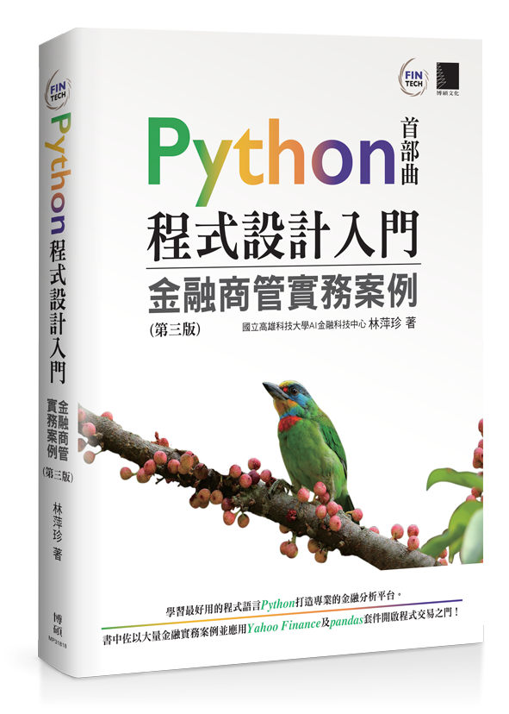

使用教材：Python 程式設計入門 金融商管實務
案例 第三版
作者: 林萍珍

Slide 2
程式設計
5
5-1 邏輯判斷
5-2 重覆迴圈
5-3 Spyder 除錯應用
5-4 實務案例

Slide 3
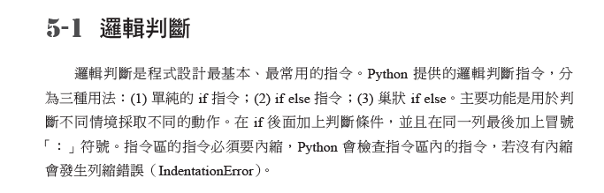

Slide 4
圖5-1 if 判斷流程圖

Slide 5
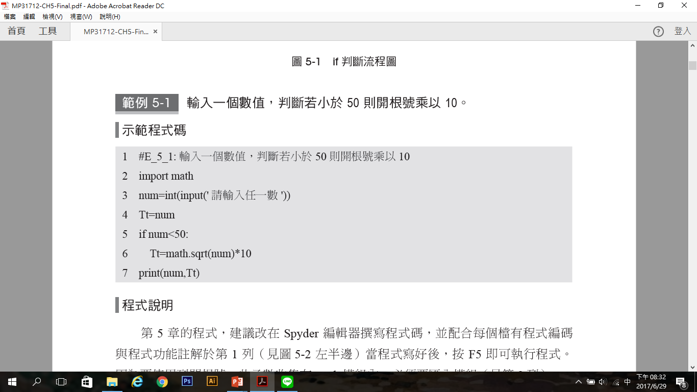
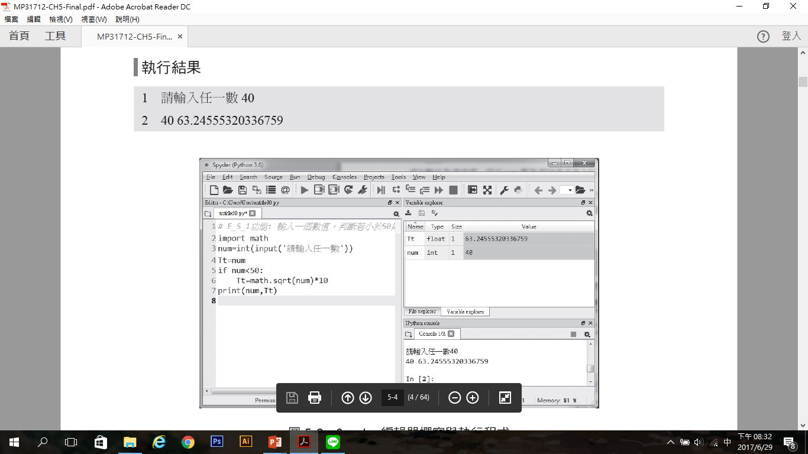

Slide 6
圖5-2 Spyder 編輯器撰寫與執行程式

Slide 7
圖5-3 if 判斷流程圖

Slide 8
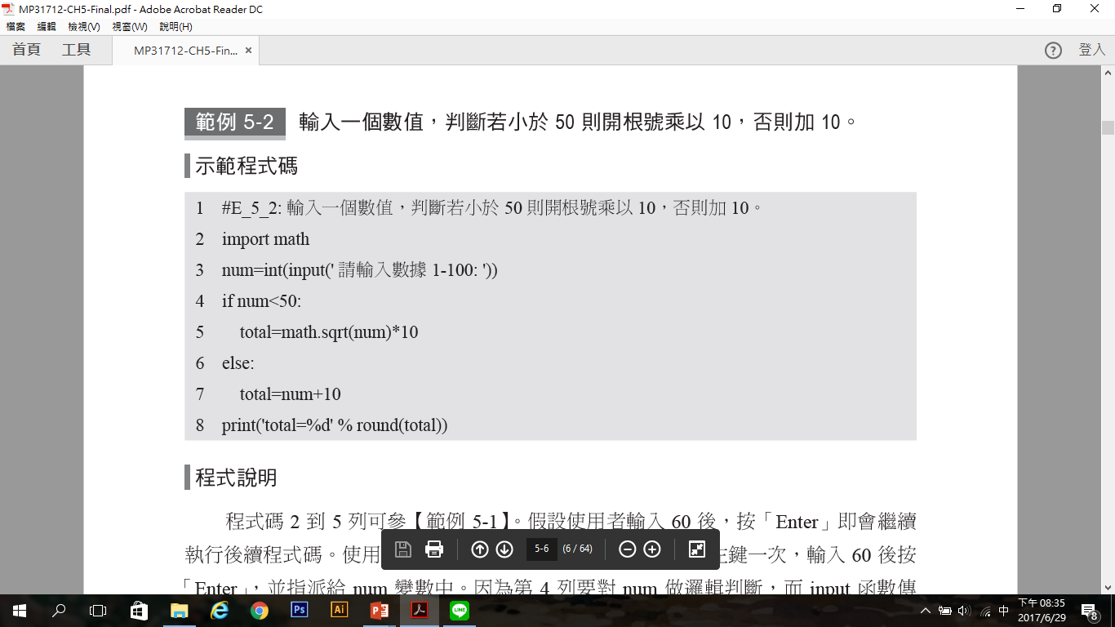
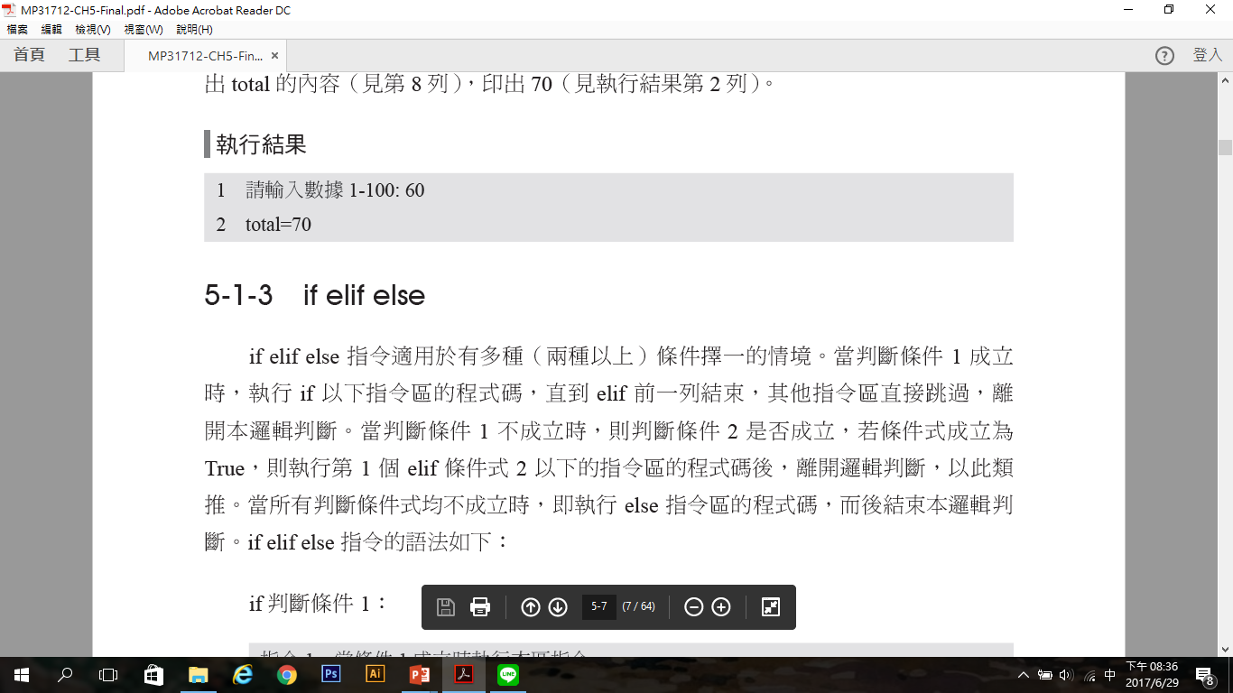

Slide 9
圖5-4 if elif else 判斷流程圖

Slide 10
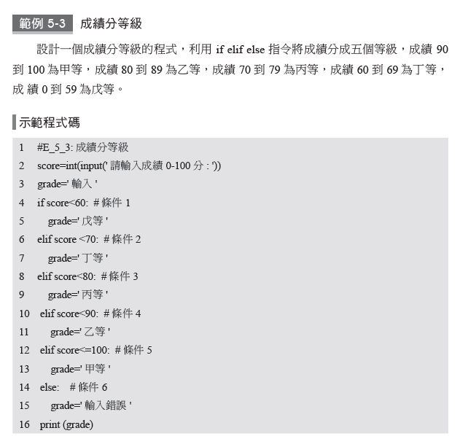

Slide 11
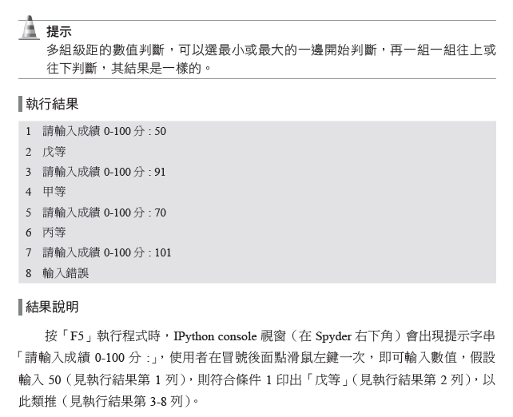

Slide 12
圖5-5 巢狀 if elif else 判斷流程圖

Slide 13
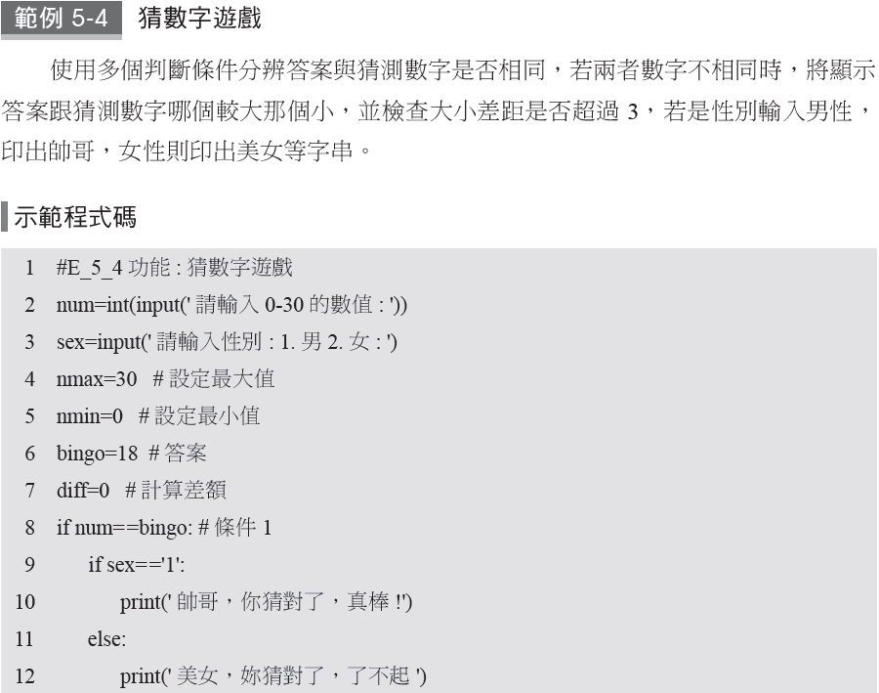

Slide 14
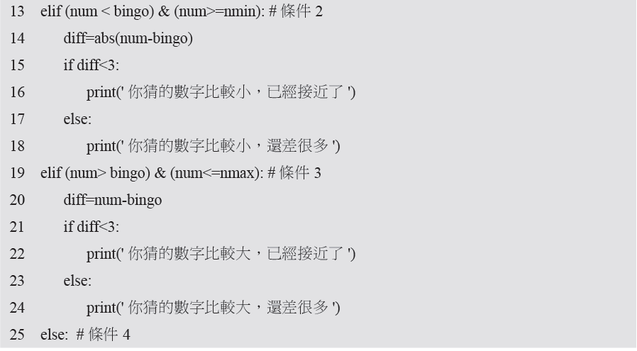

Slide 15
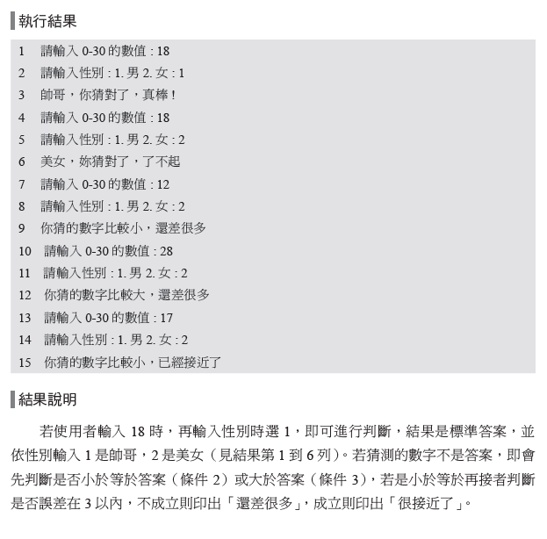

Slide 16
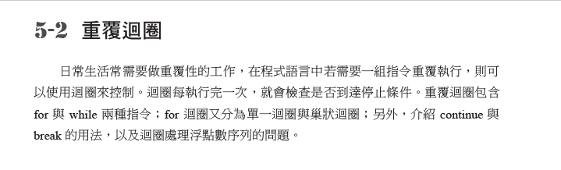

Slide 17
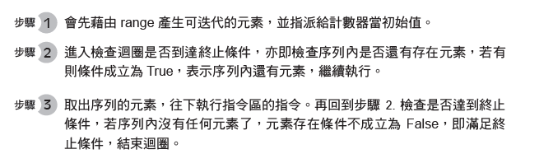
5-2-1 單一 for 迴圈

Slide 18
圖5-6 單一 for 迴圈流程圖

Slide 19
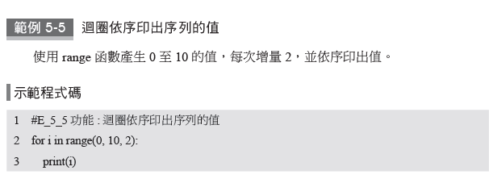

Slide 20
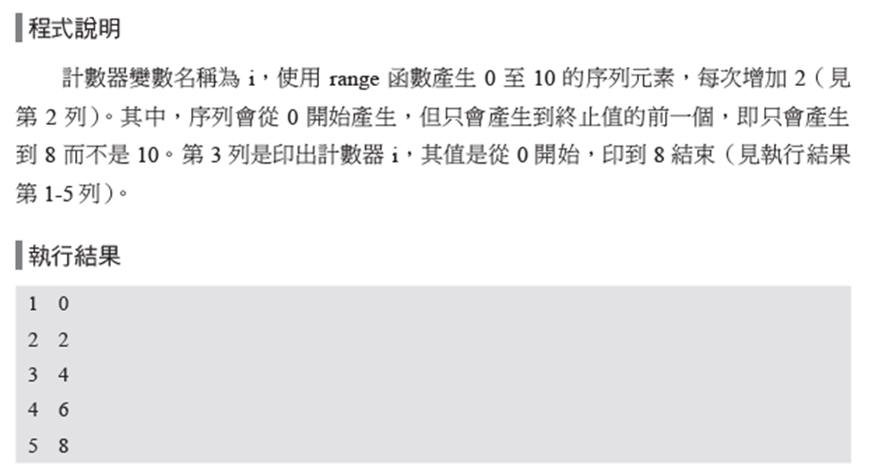

Slide 21
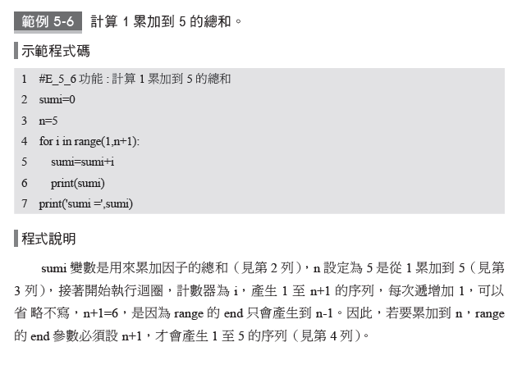

Slide 22
圖5-7 1 加到 5 的意示圖

Slide 23
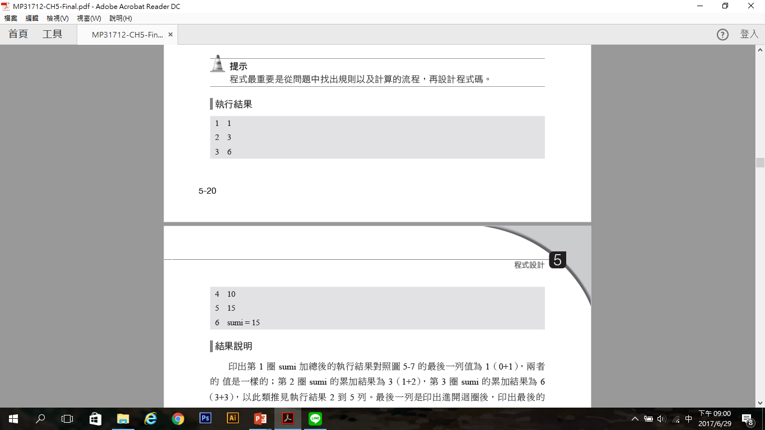
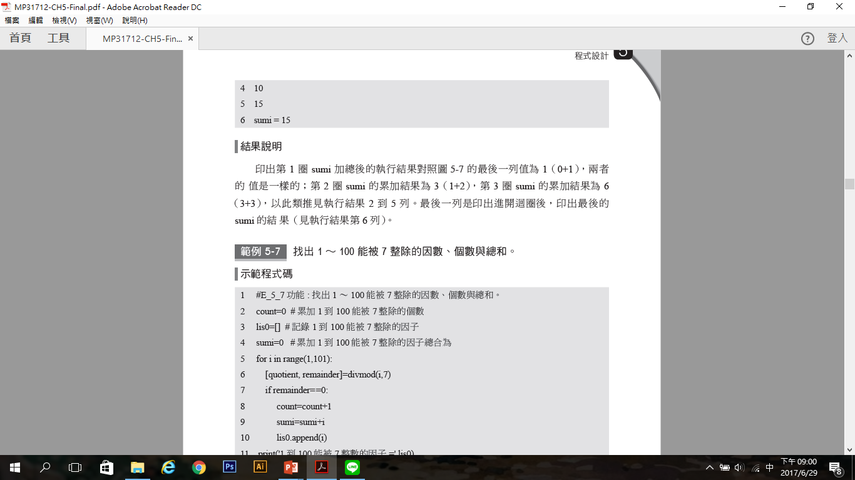

Slide 24
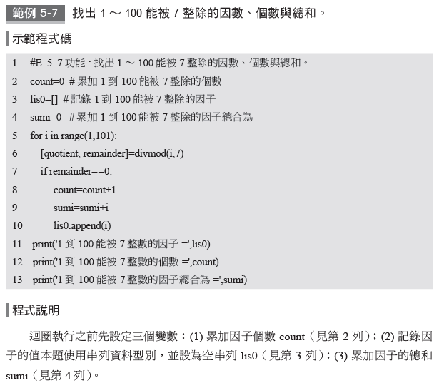

Slide 25
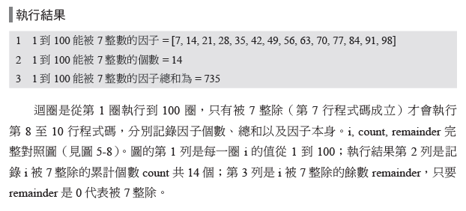

Slide 26
圖5-8 1 到 100 被 7 整數的因子、個數與餘數

Slide 27
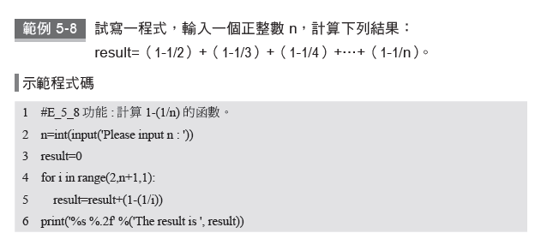

Slide 28
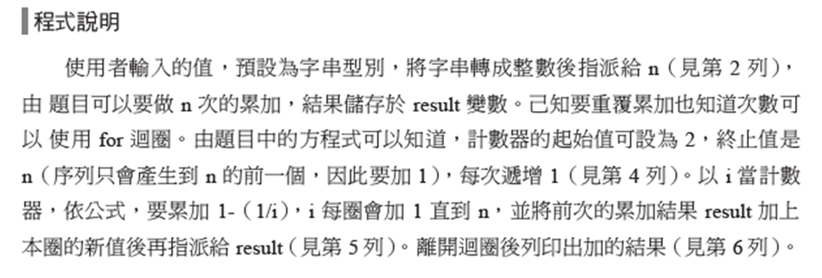
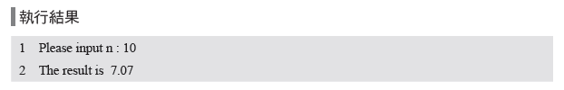

Slide 29
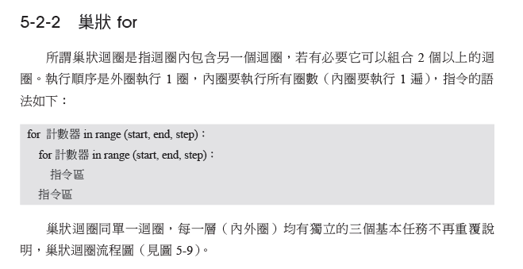

Slide 30
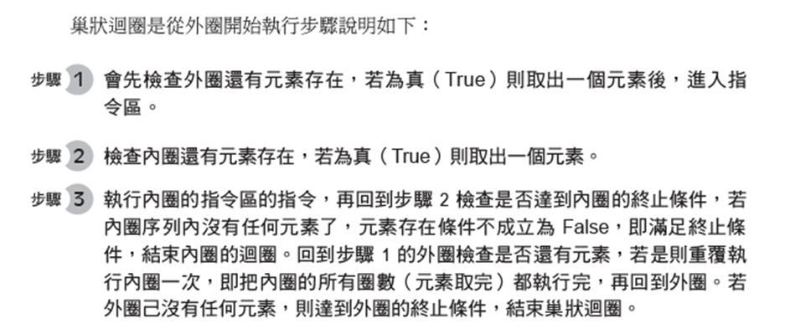

Slide 31
圖5-9 巢狀迴圈流程圖

Slide 32
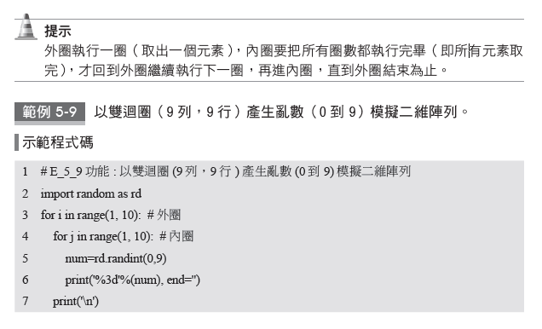

Slide 33
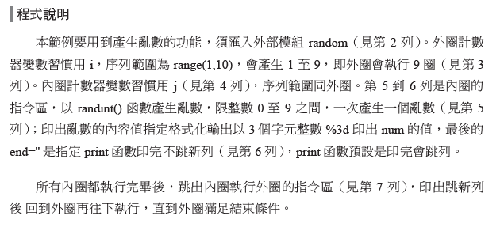

Slide 34
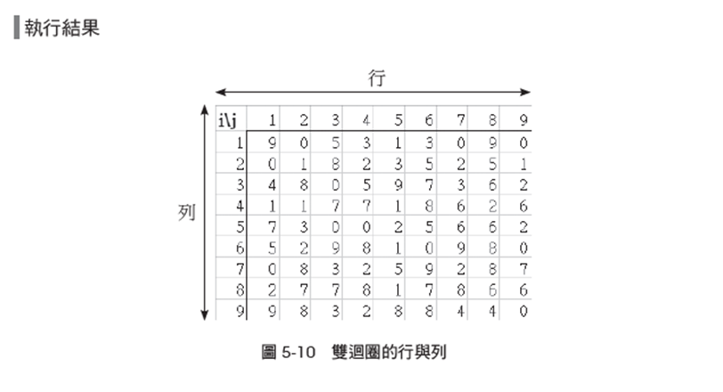

Slide 35
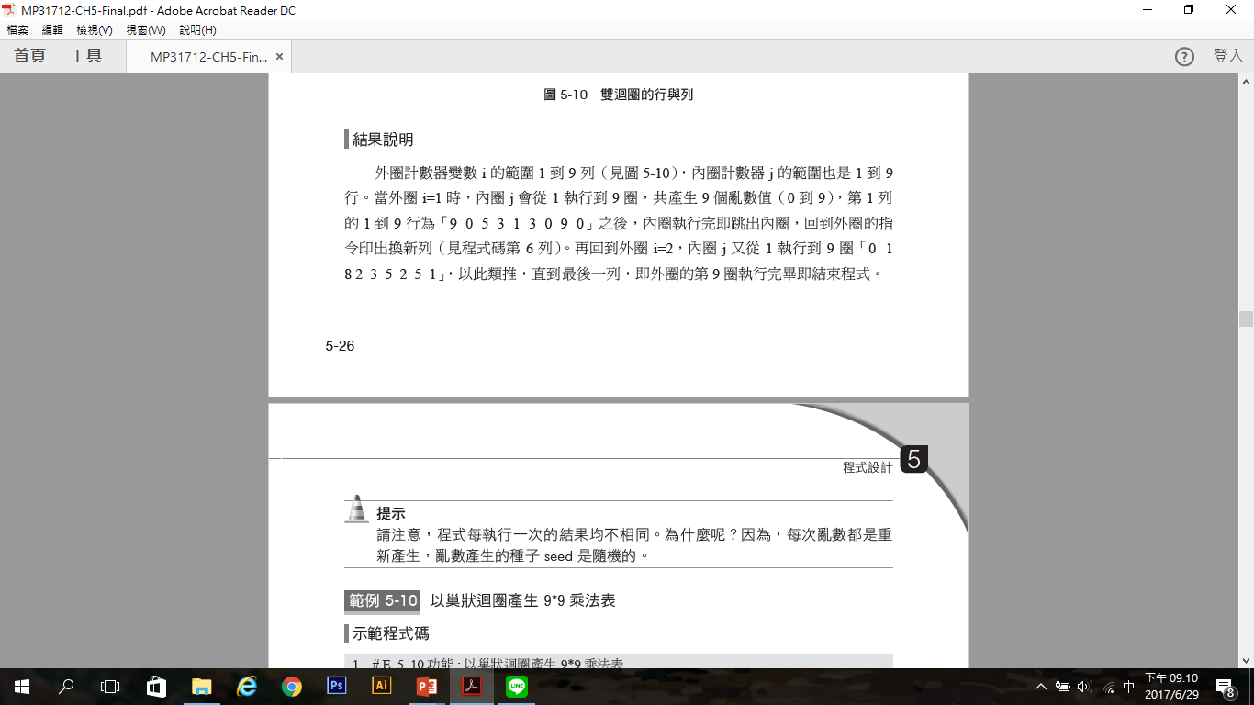
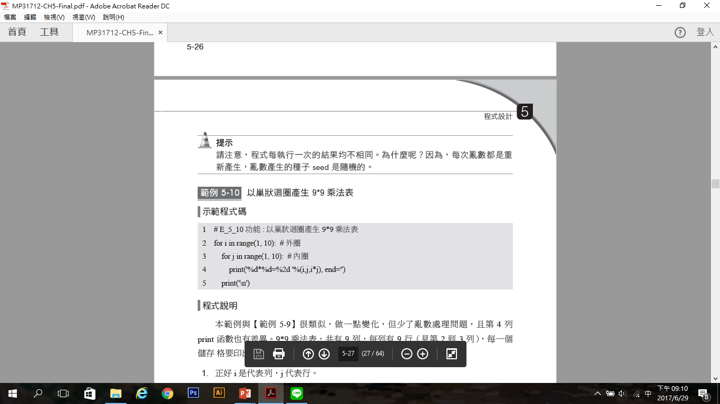

Slide 36
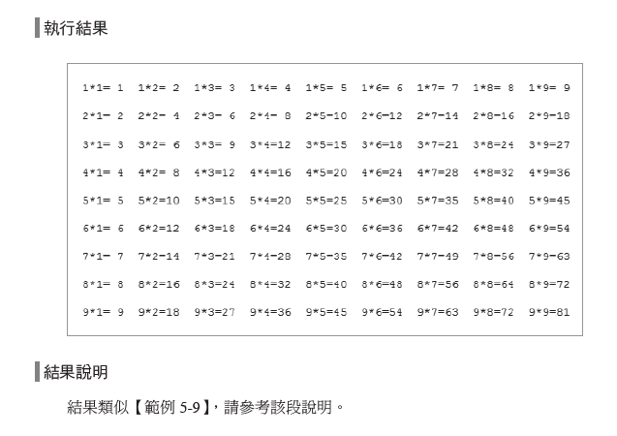

Slide 37
圖5-12 while 迴圈流程圖

Slide 38
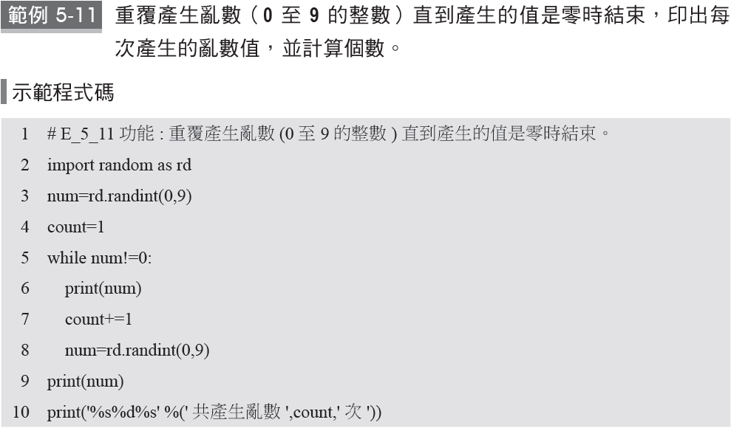

Slide 39
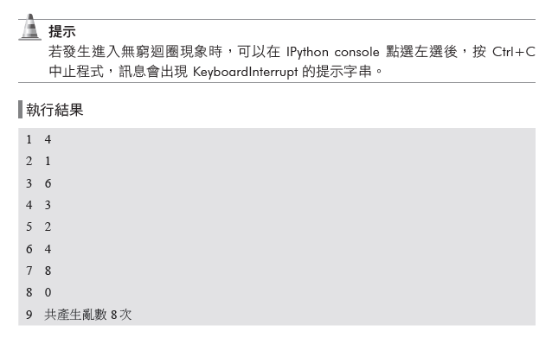

Slide 40
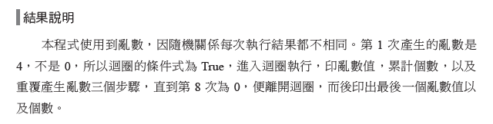

Slide 41
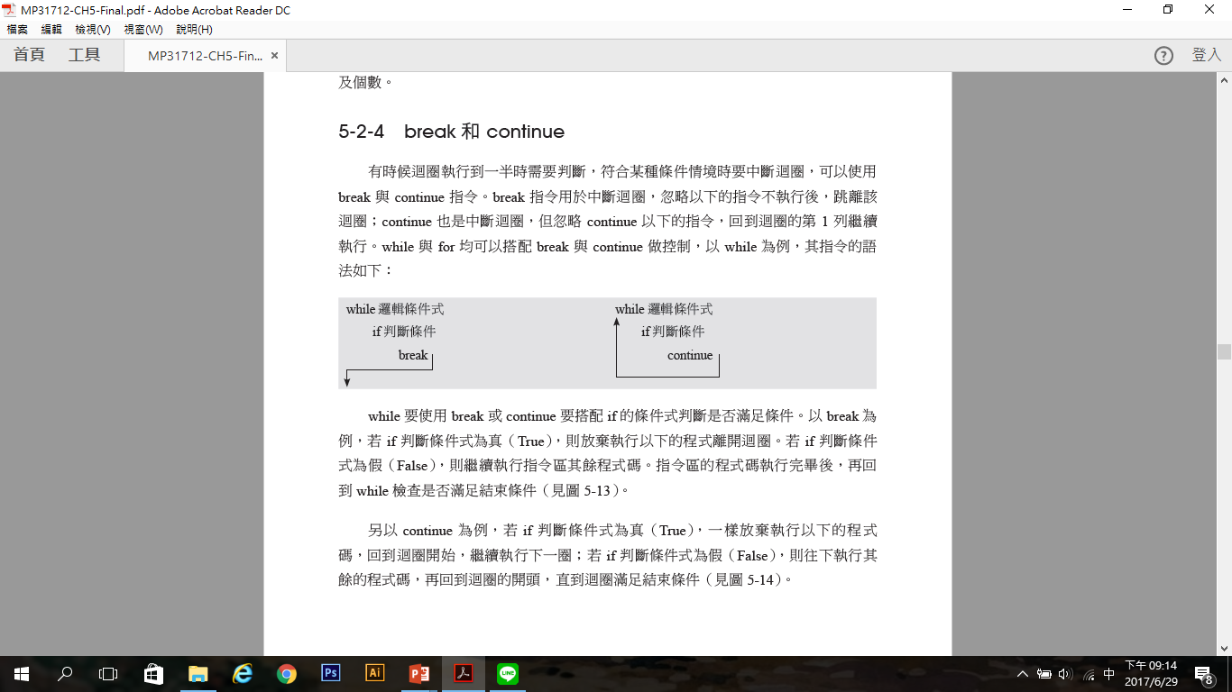

Slide 43
圖5-13 while 迴圈配合 break 流程圖
圖5-14 while 迴圈配合 continue 流程圖

Slide 44
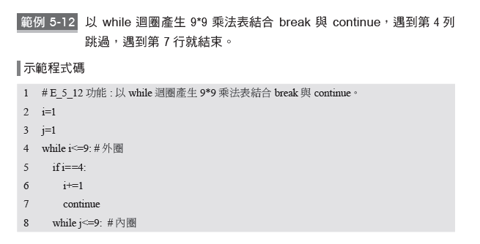

Slide 45
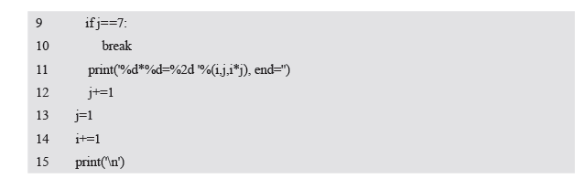

Slide 46
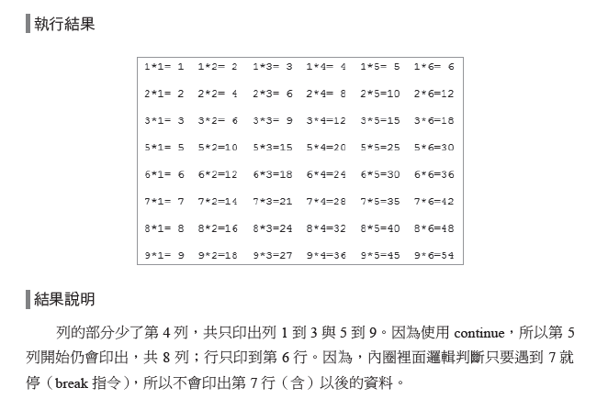

Slide 47
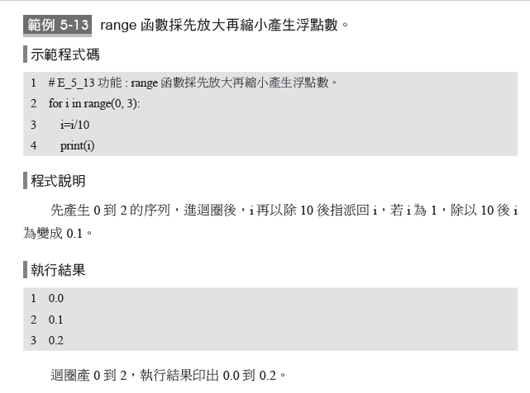

Slide 48
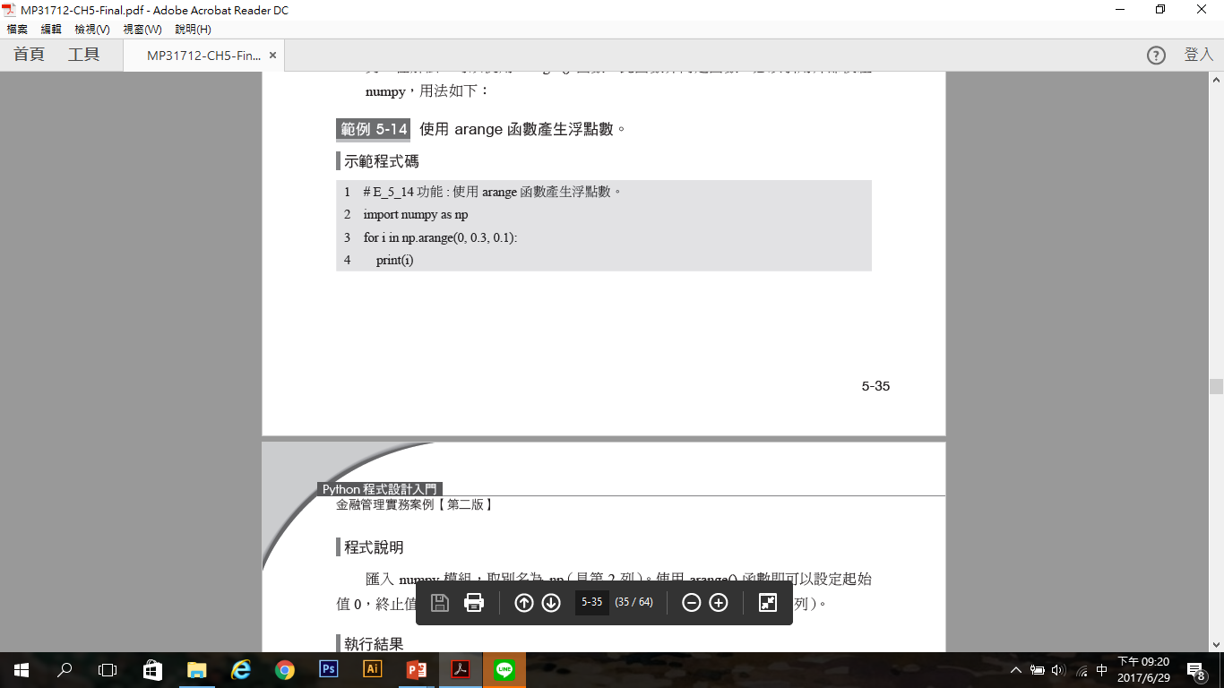
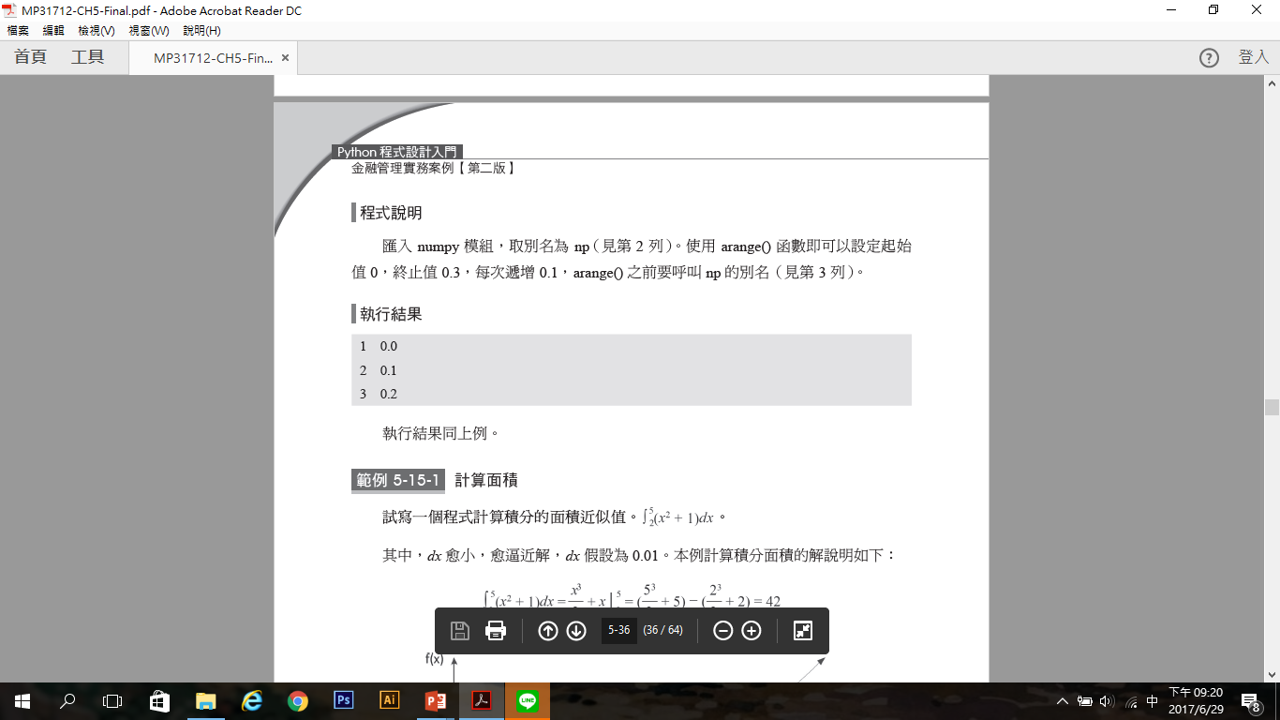

Slide 49
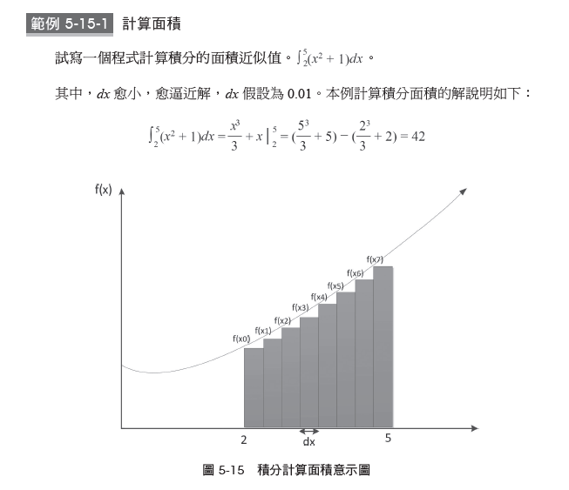

Slide 50
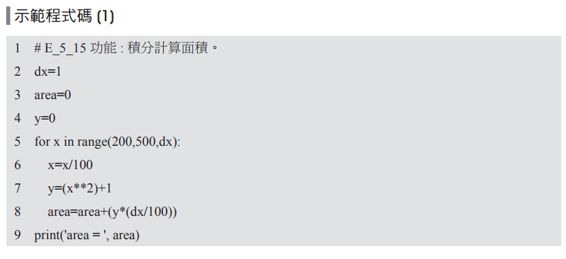

Slide 51
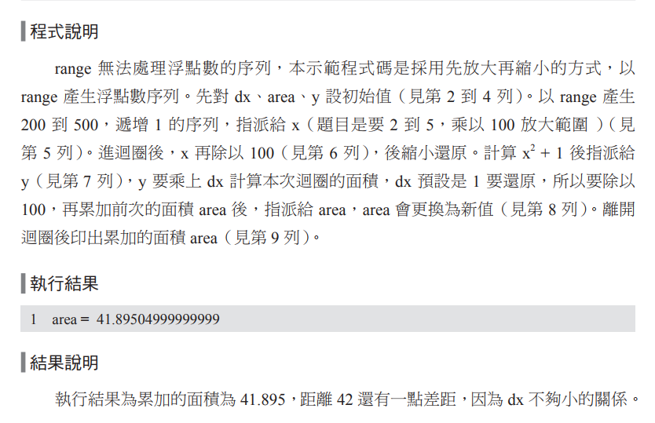

Slide 52
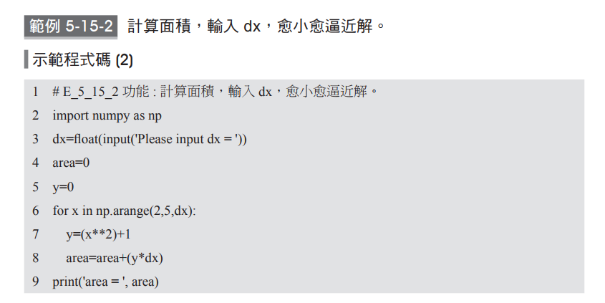

Slide 53
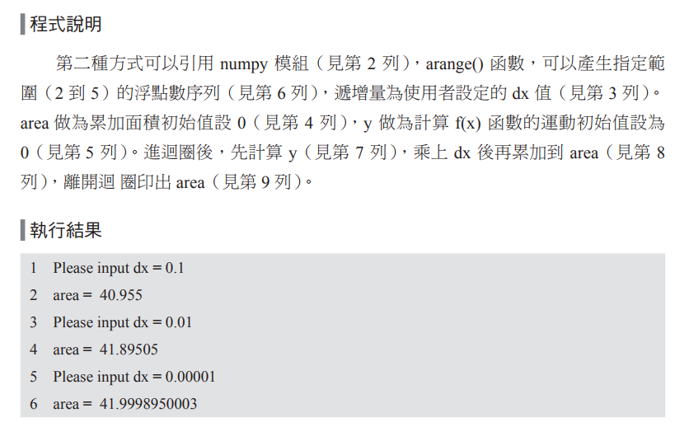

Slide 54
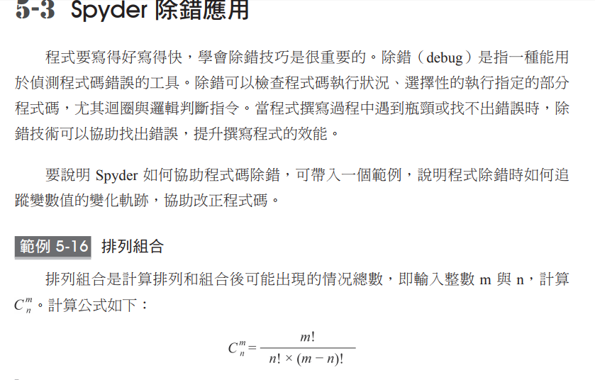

Slide 55
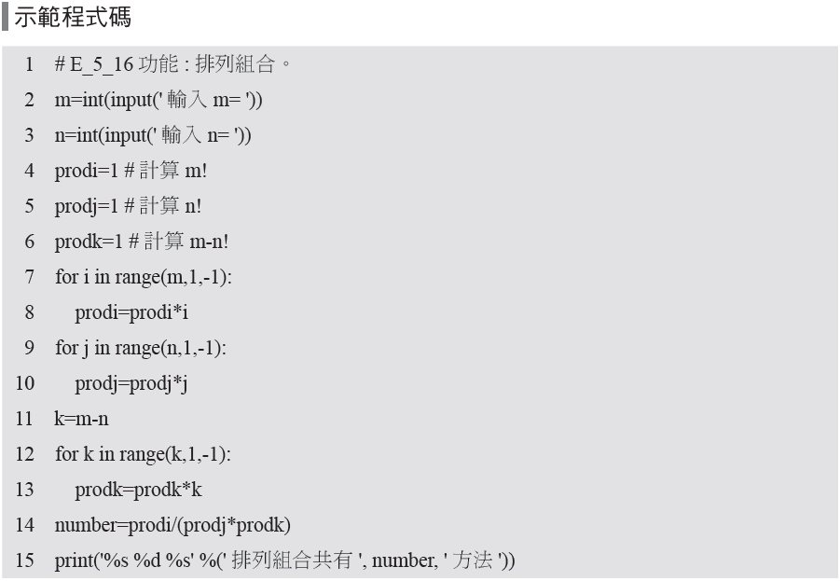

Slide 56
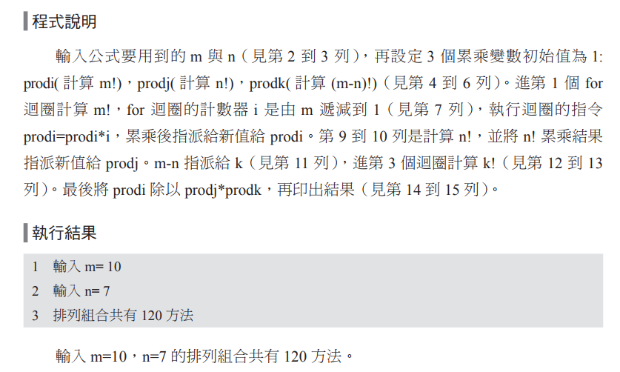

Slide 57
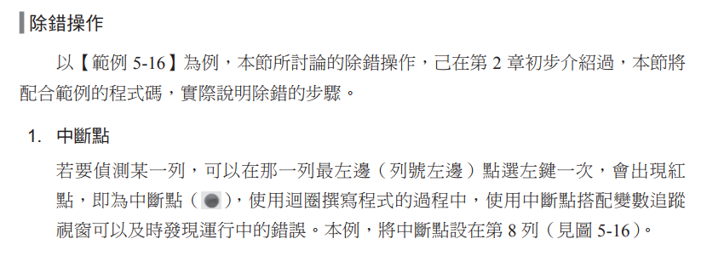

Slide 58


Slide 59


Slide 60


Slide 61


Slide 62


Slide 63


Slide 64



Slide 65


Slide 66


Slide 67


Slide 68


Slide 69



Slide 70


Slide 71


Slide 72

level1 =520000*0.05=26000
level2=（1170000-520000）*0.12=78000
level3=（2350000-1170000）*0.2=236000
level4=（4400000-2350000）*0.3=615000
level5=（10000000-4400000）*0.4=2240000
（11000000-10000000）*0.45=450000

Slide 73


Slide 74


Slide 75


Slide 76



Slide 77


Slide 78


Slide 79


Slide 80


Slide 81


Slide 82


Slide 83


Slide 84


Slide 85


Slide 86


Slide 87


Slide 88


Slide 89


Slide 90



Slide 91


Slide 92



Slide 93


Slide 94


Slide 95


Slide 96


Slide 97


Slide 98


Slide 99


Slide 100
本章講解完畢
OK
現場同學們如有不懂的地方，請提出問題。

